Slide 1
Algorytmy mrówkowe
Autorzy:
Tomasz Duszka
Jakub Janczak
Grafika:
Barbara Janczak

Slide 2
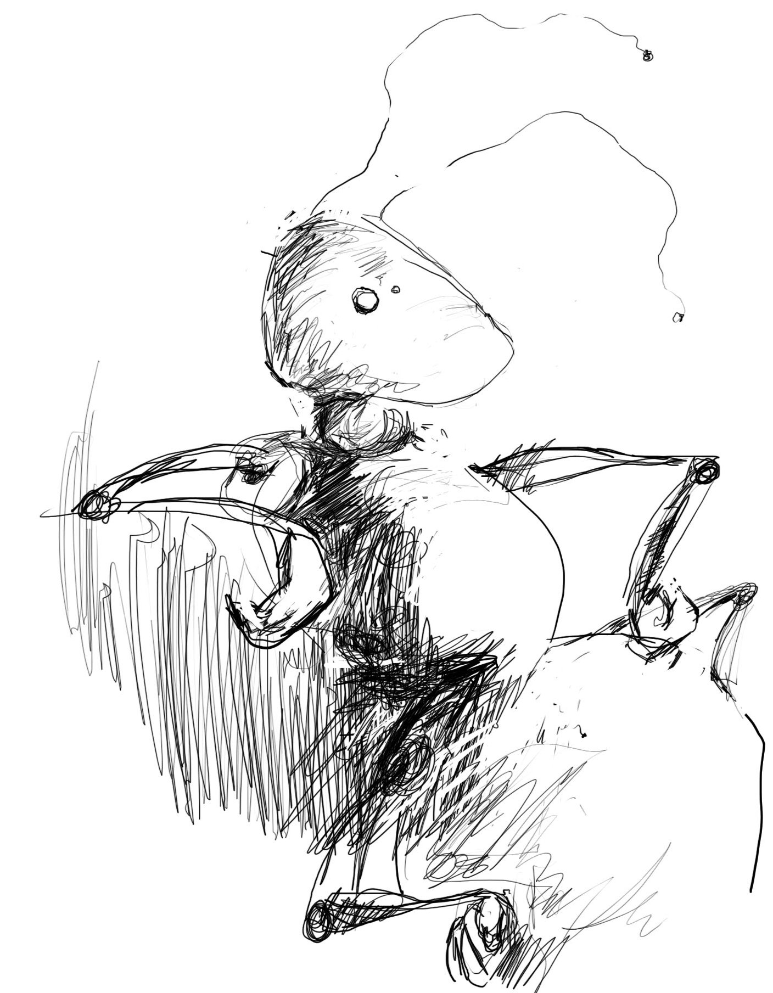
opis zachowania mrówek
Mrówki to zwierzęta żyjące w koloniach, które stały się przedmiotem badań naukowców
Pojedyńczy osobnik nie jest zbyt inteligentny (tj. jego mechanizm decyzyjny nie jest zbyt skomplikowany), ale jako społeczeństwo stanowią doskonały model, dla takich zagadnień jak optymalizacja czy szukanie najkrótszej scieżki
Algorytm działania mrówki
Szukając pożywienia pojedyńcza mrówka wybiera swój następny krok biorąc pod uwagę przede wszystkim obecność feromonu pozostawionego w danym miejscu
Sama również pozostawia ślad (feromon)
Po odnalezeniu pożywienia, mrówka wraca do mrowiska za pomocą informacji zawartej na ścieżce (wzmacniając tym samym ślad feromonowy)
Z czasem kolonia mrówek odnajduje poszukiwaną najkrótszą scieżkę (natura [tak jak algorytm] uodparnia się na lokalne minima, poprzez zanikanie feromonu w czasie).

Slide 3
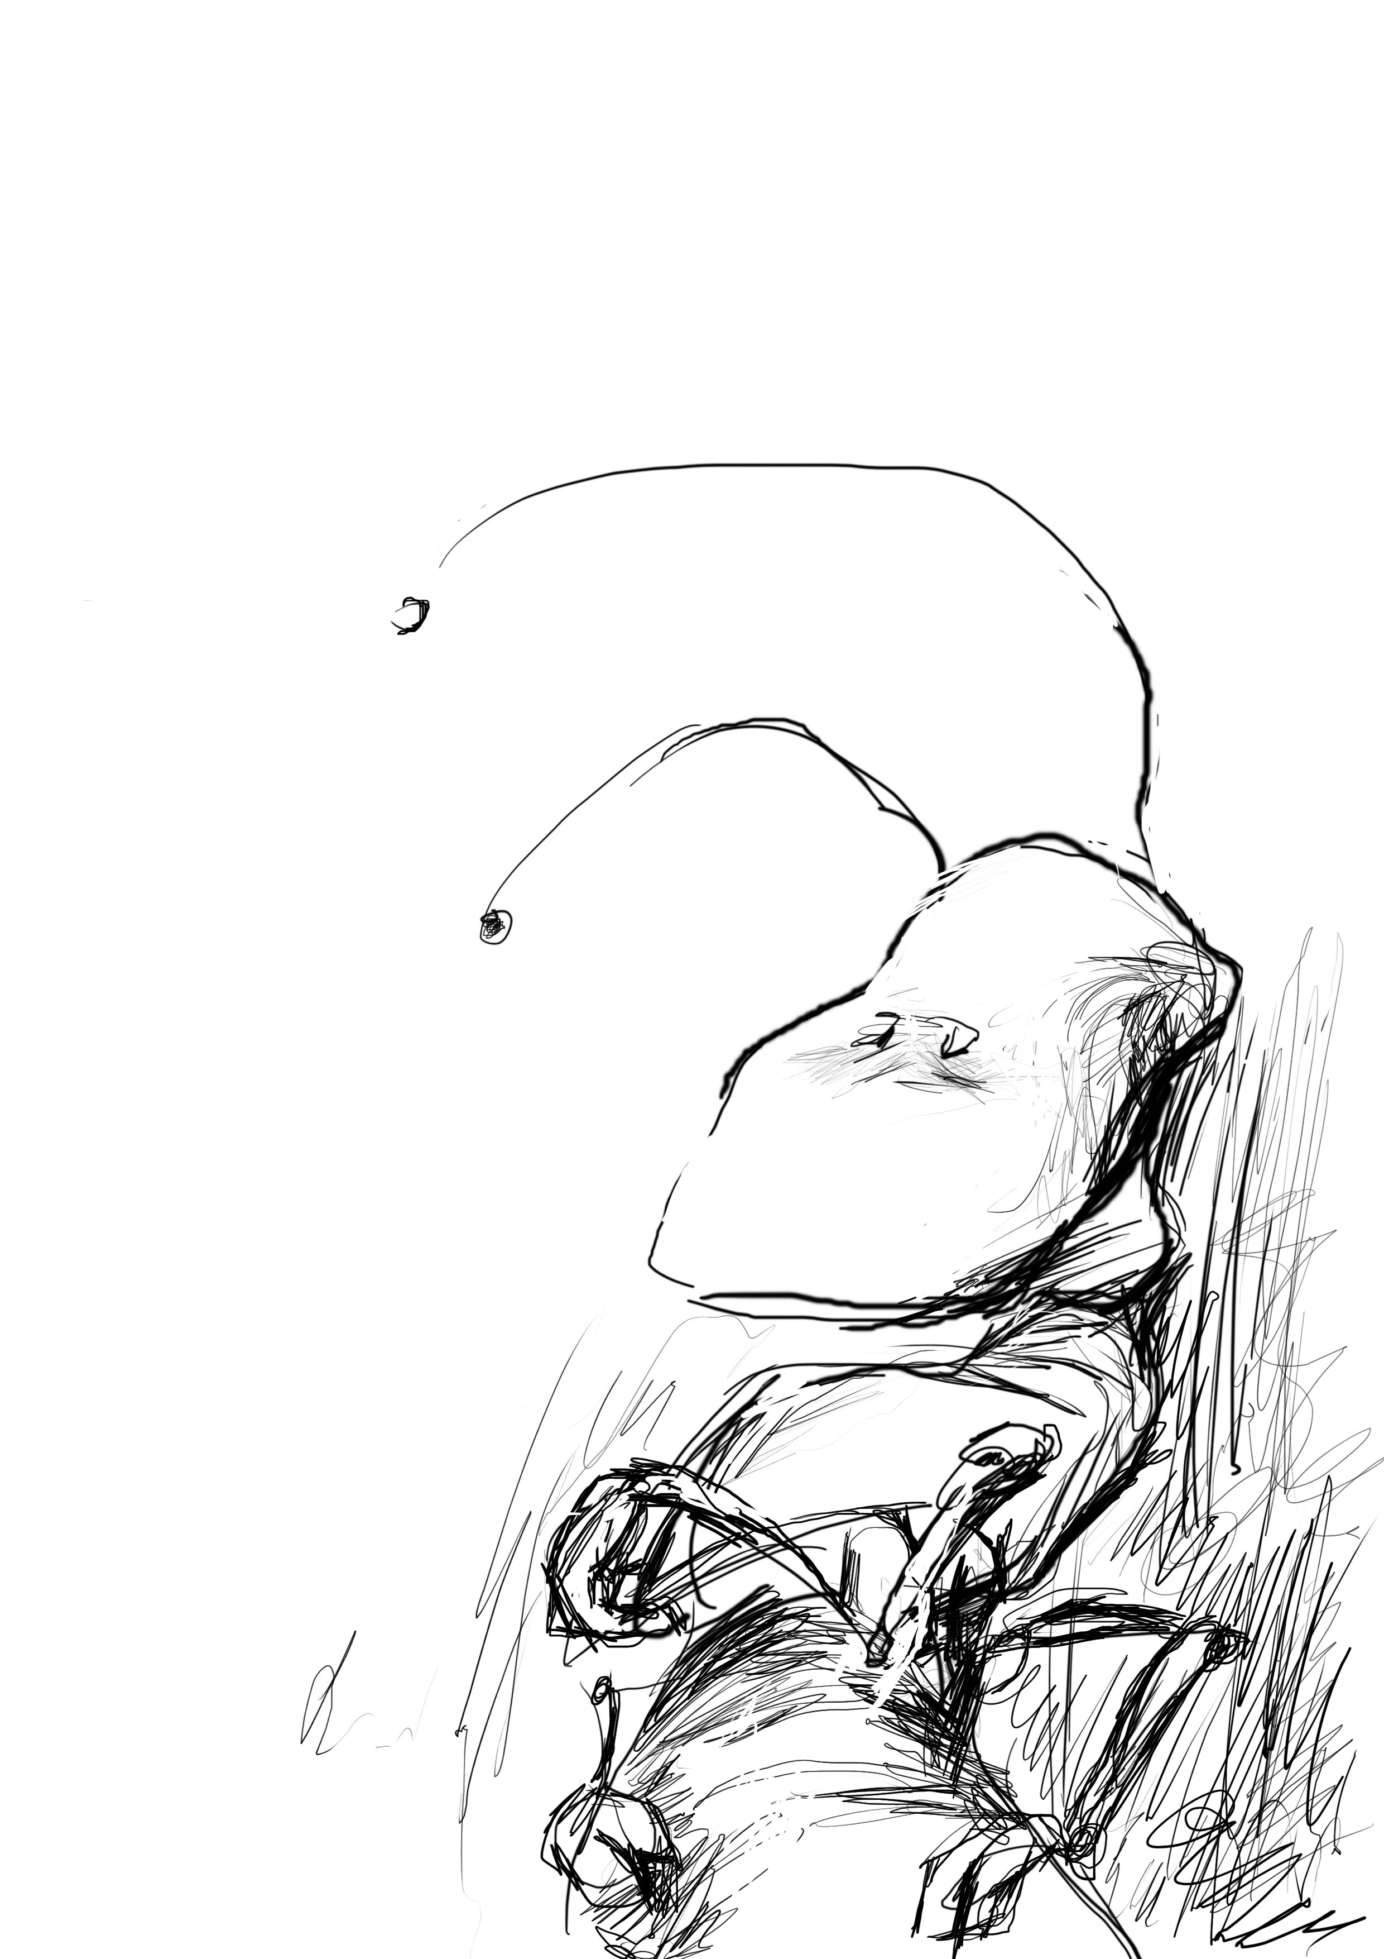
Opis sposobu optymalizacji
mrówki w trakcie poszukiwania najkrótszej drogi korzystają ze zjawiska tzw. “niepełnej ewaluacji” tj. im krótsza ścieżka tym więcej feromonu zostaje na niej pozostawione w jednostce czasu

Slide 4
Podobienstwa miedzy kolonia mrówek, a modelem komputerowym
modeluje zespół kooperujących ze sobą bytów (tj. mamy n mrówek, których zachowanie prowadzi do rozwiązania)
zastosowanie feromonu i zjawiska parowania
celem obu jest znalezienie najlepszego rozwiązania (dla mrówek najkrótszej drogi do pożywienia)
stosowanie modelu stochastycznego do wyboru następnego kroku (częściowy wpływ feromonu, ale nie całkowity)

Slide 5
Róznice w stosunku do oryginalu
dyskretna przestrzeń (graf)
przechowywanie informacji o stanie mrówek (prawdziwe mrówki prawie nie posiadają pamięci i wnioskują tylko na podstawie aktualnych danych wejściowych)
w modelu komputerowym ilość pozostawionego feromonu jest zależna od jakości znalezionego rozwiązania
często feromon zostaje pozostawiany dopiero po znalezieniu rozwiązania
celem poprawienia wydajności stosuje się pewne optymalizacje takie jak:
  przewidywanie kilku ruchów naprzód
  wycofywanie się
  lokalne poszukiwania inną metodą

Slide 6
Elementy meta-heurystyki ACO (Ant Colony Optimization)
zarządzanie tworzeniem i aktywnością [przemieszczaniem] mrówek
zarządzanie parowaniem feromonu
  w trakcie kroku
  po znalezieniu rozwiązania
dodatkowe zadania demona (opcjonalne)
  obserwowanie stanu symulacji i wprowadzanie lokalnych optymalizacji

Slide 7
Zastosowanie algorytmu mrówkowego do problemu komiwojazera (model Ant System):
opis problemu
rozwiązanie
  mrówki znajdują sie w węzłach grafu
  w każdym kroku mrówki wybierają najlepszą możliwą krawędź na podstawie:
    kosztu krawędzi
    ilości feromonu
  po znalezieniu rozwiązania zwiększamy ilość feromonu na znalezionej ścieżce zgodnie z jej kosztem

Slide 8
Model Max-MinAS
modyfikacja modelu Ant System
ogrniczenia gorne i dolne na ilość feromonu na krawędzi
krawędzie inicjowane maksymalną ilością feromonu
Model Max-MinAS zwykle znajduje o wiele lepsze rozwiązania od modelu AS.

Slide 9
Wykorzystanie w praktyce
Algorytmy mrówkowe są wykorzystywane np. w następujących statycznych problemach kombinatorycznych:
przypisania fabryka-miasto
szeregowania zadan na maszynach
wyznaczania tras pojazdów
kolorowania grafu

Slide 10
Algorytmy dynamiczne
Algorytmy mrówkowe można też wykorzystać w dynamicznych problemach kombinatorycznych, czyli głównie routing w sieciach komunikacyjnych. Rozróżnia się tutaj dwa podejścia:
routing połączeniowy (pakiety tego samego połączenia przesyłane są tą samą drogą)
routing bezpołączeniowy (każdy pakiet może być przesłany inną drogą)
Dla obu z tych podejść istnieje wiele możliwych algorytmów opisanych w literaturze.

Slide 11
Implementacja ACO na maszynach rownoleglych
można przypisać każdą mrówkę do osobnego procesora
  proste w implementacji
  niestety narzuty komunikacji są zbyt duże
podział kolonii mrówek na p podkoloni (gdzie p oznacza ilość procesorów)
  każdą podkolonią zarządza osobny procesor
  dobra skalowalność
  doświadczenia pokazują że można tym sposobem uzyskać prawie liniowe przyspieszenie

Slide 12
KONiec
wiecej informacji na: http://k2k.ds14.agh.edu.pl/dokuwiki//doku.php?id=mr:mrowki

